Slide 2
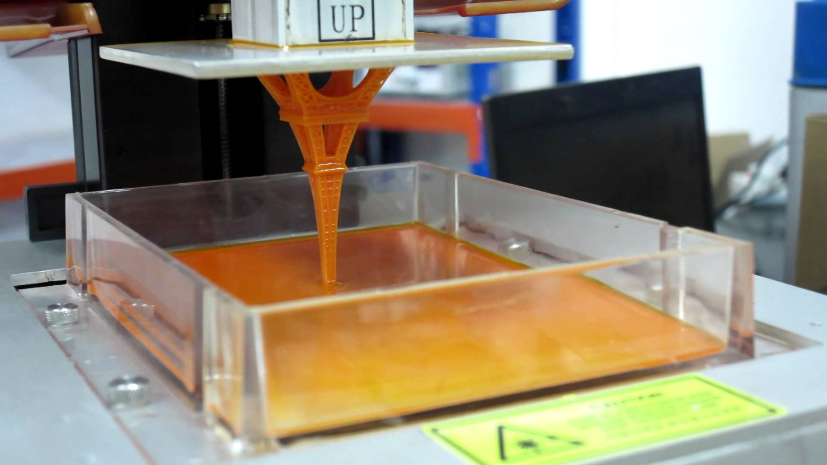
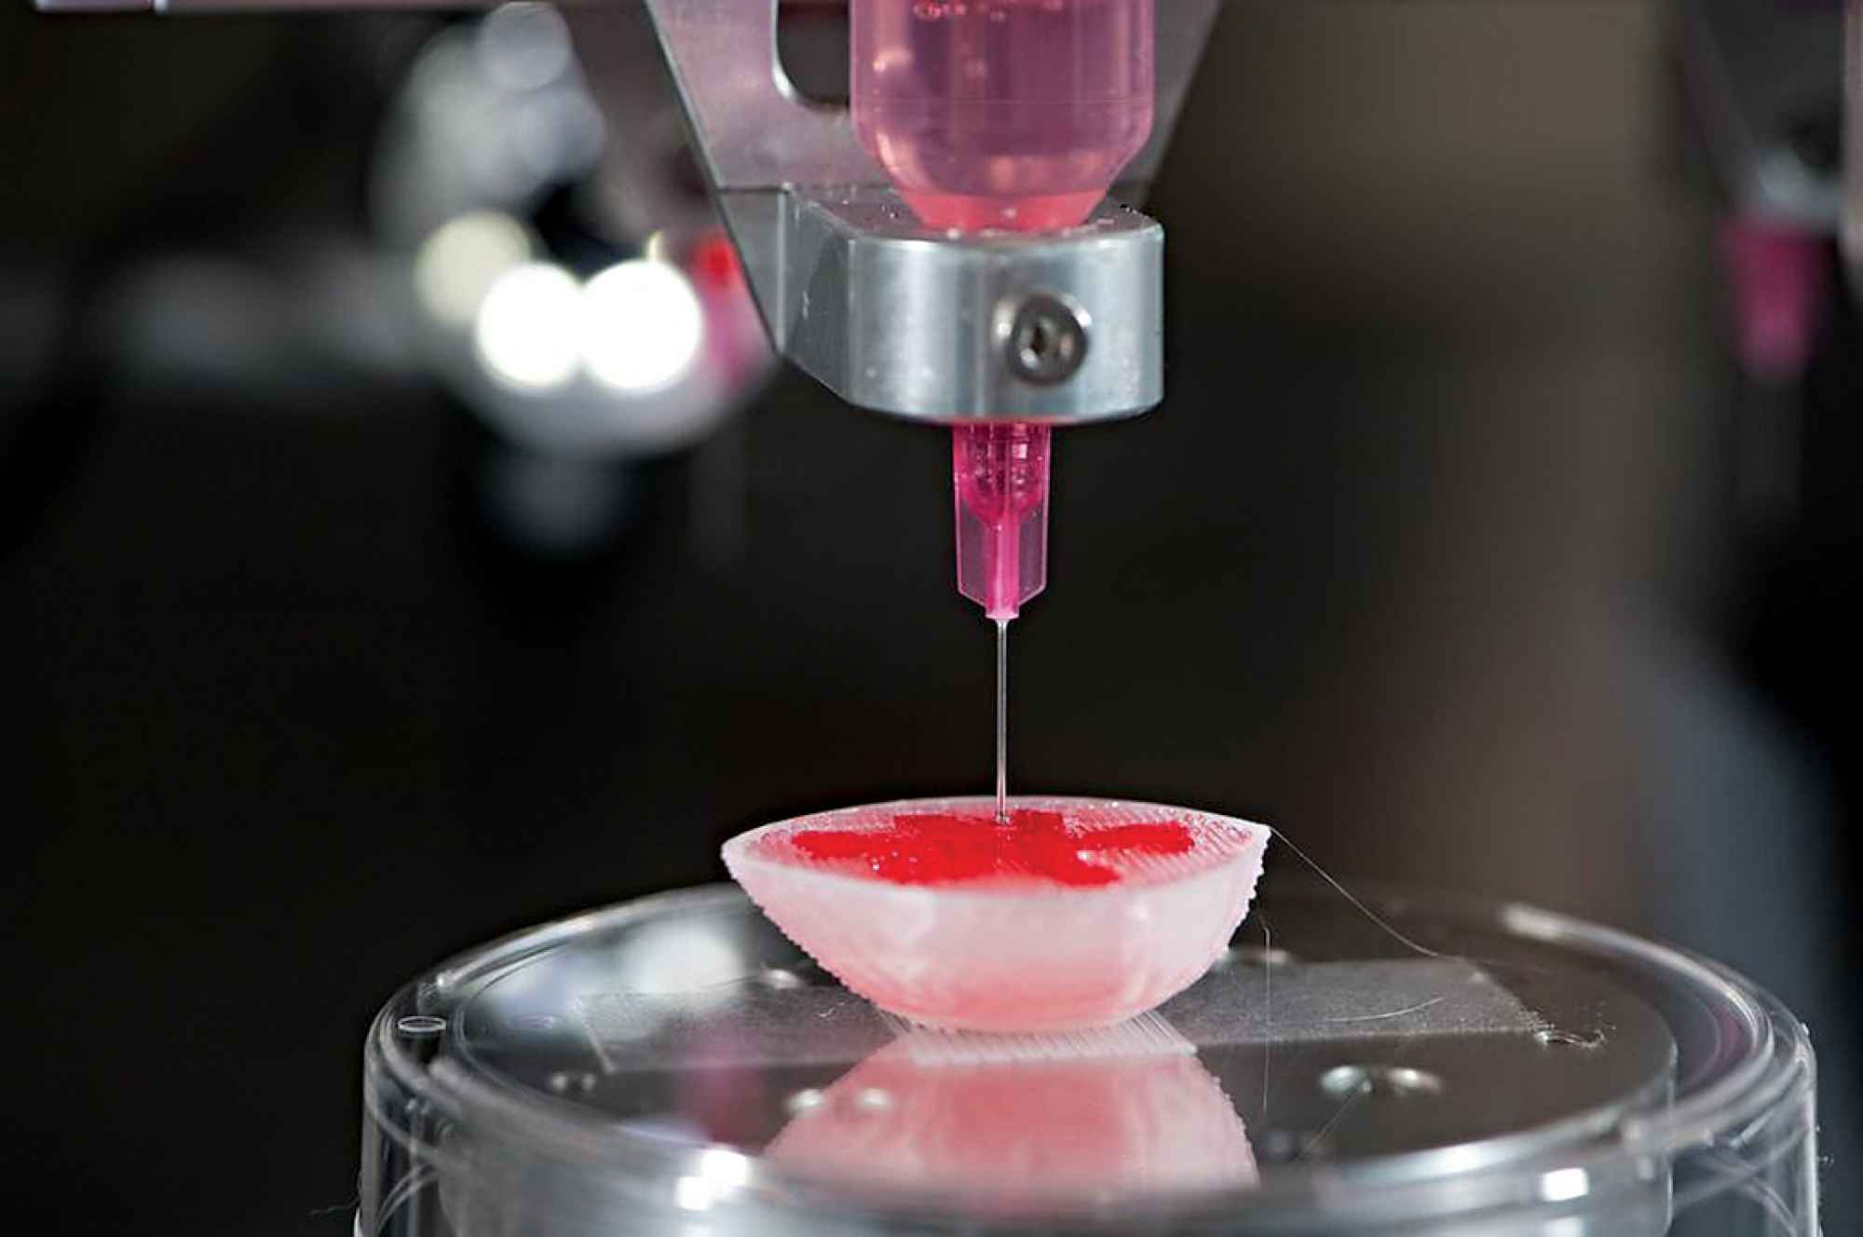
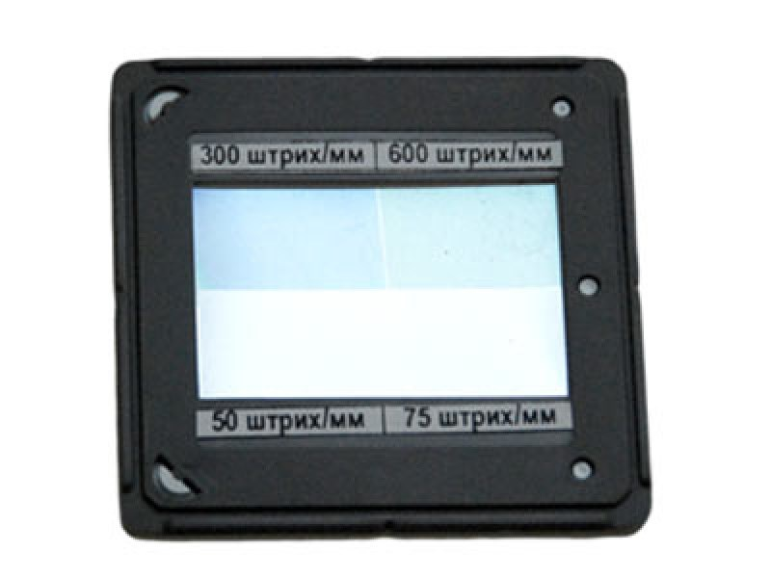
Введение
Области применения:
нанесение покрытий
тканевая инженерия
фотолитография
изготовление микрожидкостных устройств
3D-прототипирование
4D-биопечать
оптика
полиграфия
оптоэлектроника

Slide 3
Цели и задачи
Цель: построение кинетической модели фотовосстановления о-хинонов в присутствии H-доноров без учета диффузионных процессов
ЗАДАЧИ:
Построение системы обыкновенных дифференциальных уравнений для описания механизма фотовосстановления.
Изучение жесткости этой системы и влияния параметров (констант скорости) на конечное решение.
Численное решение системы подходящим эффективным методом.
Параметрическое исследование модели для нахождения оптимальных значений концентрации свободных радикалов.

Slide 4
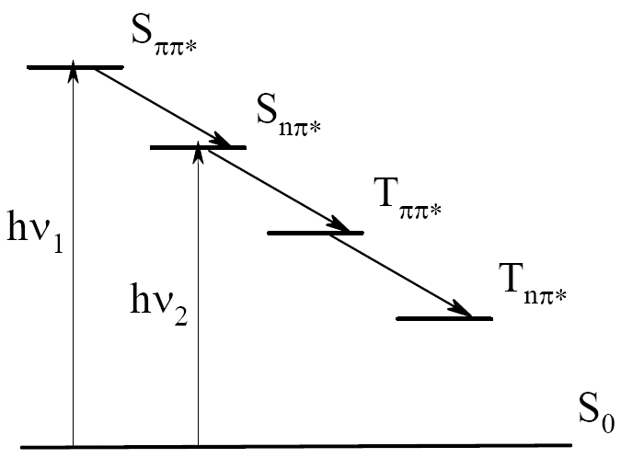



Фотосенсибилизация
$$k ={10}^{8}{− 10}^{10} с^{−1}$$
$$τ{\sim 10}^{−5}с$$
$$k =3{∗ 10}^{6} с^{−1}$$

Slide 5
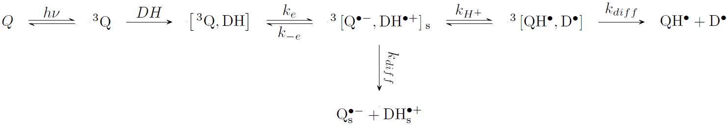
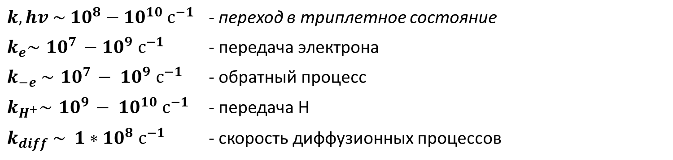
Механизм тушения триплетов аминами
$k, hv \sim {10}^{8}{− 10}^{10}с^{−1}$ - переход в триплетное состояние
$k_{e}\sim { 10}^{7} −{10}^{9} с^{−1}$ - передача электрона
$k_{−e} \sim { 10}^{7} − {10}^{9} с^{−1}$ - обратный процесс
$k_{H^{+}}\sim { 10}^{9} − {10}^{10} с^{−1}$ - передача H
$k_{diff} \sim 1∗{10}^{8}{ с}^{−1}$ - скорость диффузионных процессов

Slide 6
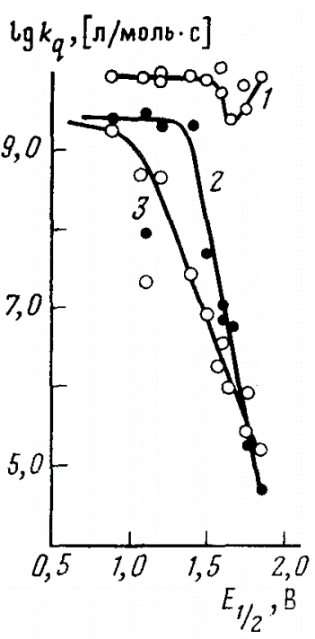
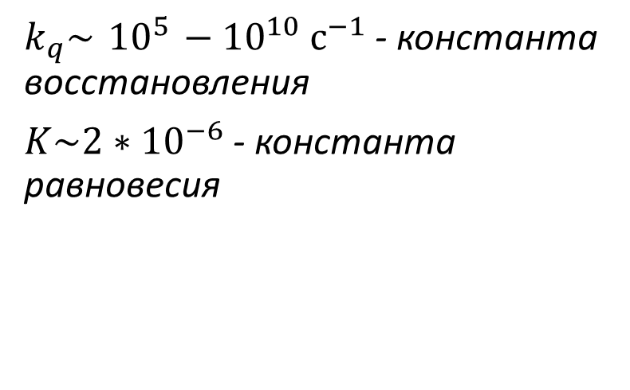
Тушение пирокатехинами
$k_{q}\sim { 10}^{5} −{10}^{10} с^{−1}$ - константа восстановления
$K\sim 2∗{10}^{−6}$ - константа равновесия
2,6-дифенилбензохинона-1,4 (2,3 эВ) в бензоле (1)
антантрона (1,6 эВ) в бензоле (2)
антантрона в ацетонитриле (3)

